Slide 3
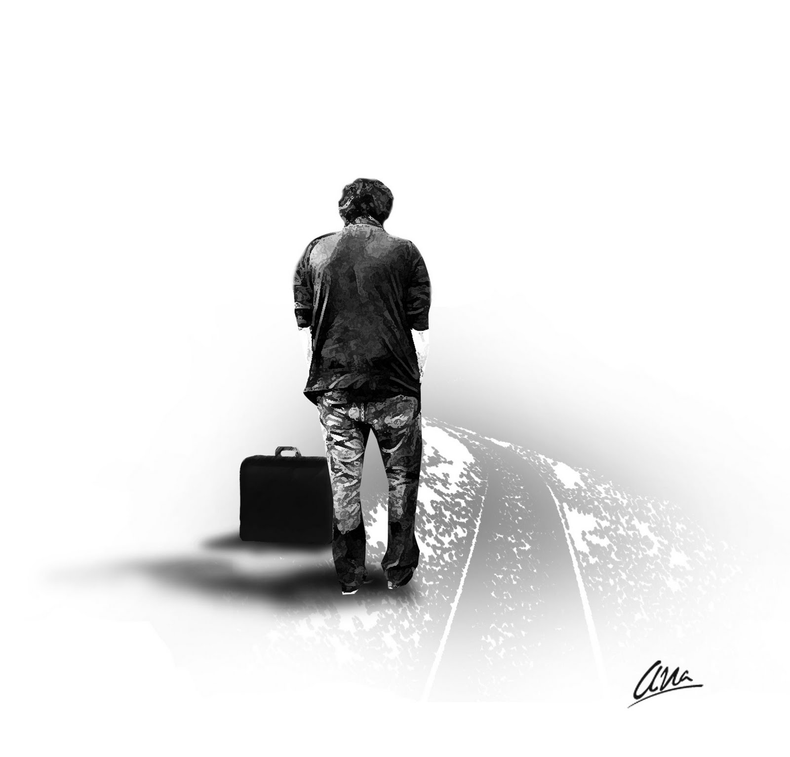
El Camino de Regreso
a Dios
Los Primeros Viajeros En El Camino De Regreso a Dios.

Slide 4
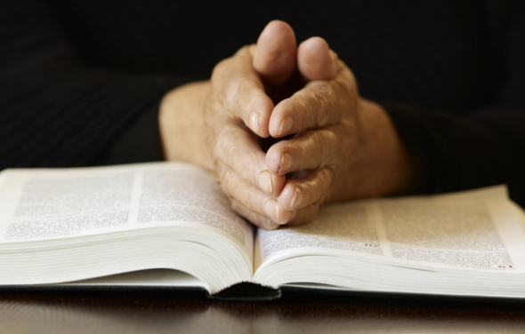
Hechos de los
Apóstoles

Slide 5
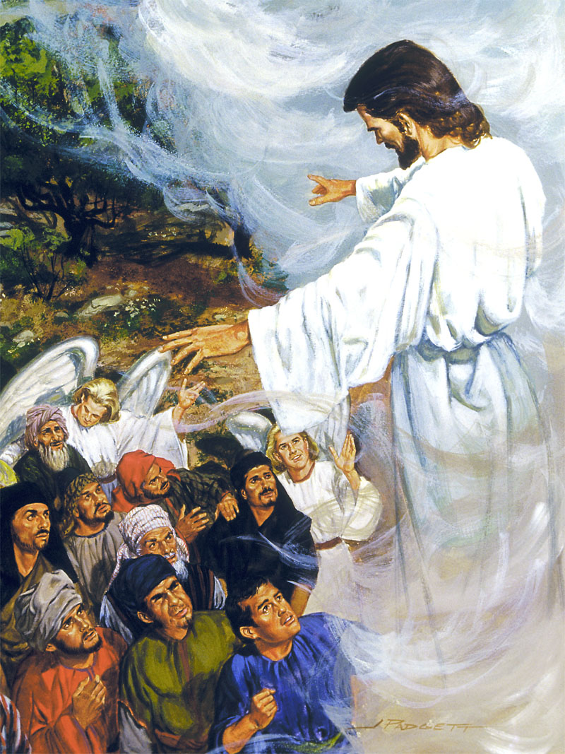
Hechos 1:4-8
4 Y estando juntos, les mandó que no se fueran de Jerusalén, sino que esperasen la promesa del Padre, la cual, les dijo, oísteis de mí.
5 Porque Juan ciertamente bautizó con agua, mas vosotros seréis bautizados con el Espíritu Santo dentro de no muchos días.
6 Entonces los que se habían reunido le preguntaron, diciendo: Señor, ¿restaurarás el reino a Israel en este tiempo?
7 Y les dijo: No os toca a vosotros saber los tiempos o las sazones, que el Padre puso en su sola potestad;
8 pero recibiréis poder, cuando haya venido sobre vosotros el Espíritu Santo, y me seréis testigos en Jerusalén, en toda Judea, en Samaria, y hasta lo último de la tierra.
´
¿Qué debían esperar los apóstoles en Jerusalén?

Slide 6
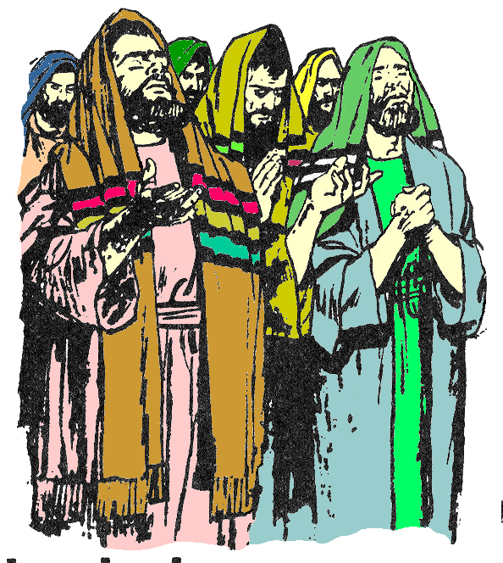
Hechos
2:1-13

Slide 7
Hechos 2:1-13
1 Cuando llegó el día de Pentecostés, estaban todos unánimes juntos.
2 Y de repente vino del cielo un estruendo como de un viento recio que soplaba, el cual llenó toda la casa donde estaban sentados;
3 y se les aparecieron lenguas repartidas, como de fuego, asentándose sobre cada uno de ellos.
4 Y fueron todos llenos del Espíritu Santo, y comenzaron a hablar en otras lenguas, según el Espíritu les daba que hablasen.
5 Moraban entonces en Jerusalén judíos, varones piadosos, de todas las naciones bajo el cielo.

Slide 8
Hechos 2:1-13
6 Y hecho este estruendo, se juntó la multitud; y estaban confusos, porque cada uno les oía hablar en su propia lengua.
7 Y estaban atónitos y maravillados, diciendo: Mirad, ¿no son galileos todos estos que hablan?
8 ¿Cómo, pues, les oímos nosotros hablar cada uno en nuestra lengua en la que hemos nacido?
9 Partos, medos, elamitas, y los que habitamos en Mesopotamia, en Judea, en Capadocia, en el Ponto y en Asia,

Slide 9
Hechos 2:1-13
en Frigia y Panfilia, en Egipto y en las regiones de Africa más allá de Cirene, y romanos aquí residentes, tanto judíos como prosélitos,
11 cretenses y árabes, les oímos hablar en nuestras lenguas las maravillas de Dios.
12 Y estaban todos atónitos y perplejos, diciéndose unos a otros: ¿Qué quiere decir esto?
13 Mas otros, burlándose, decían: Están llenos de mosto.

Slide 10
Hechos 2:1
1 Cuando llegó el día de Pentecostés, estaban todos unánimes juntos.

Slide 11
Hechos 2:14-36
Entonces Pedro, poniéndose en pie con los once, alzó la voz y les habló diciendo: Varones judíos, y todos los que habitáis en Jerusalén, esto os sea notorio, y oíd mis palabras.
Porque éstos no están ebrios, como vosotros suponéis, puesto que es la hora tercera del día.
Mas esto es lo dicho por el profeta Joel:
17 Y en los postreros días, dice Dios,
Derramaré de mi Espíritu sobre toda carne,
Y vuestros hijos y vuestras hijas profetizarán;
Vuestros jóvenes verán visiones,
Y vuestros ancianos soñarán sueños;

Slide 12
Hechos 2:14-36
18 Y de cierto sobre mis siervos y sobre mis siervas en aquellos días
Derramaré de mi Espíritu, y profetizarán.
19 Y daré prodigios arriba en el cielo,
Y señales abajo en la tierra,
Sangre y fuego y vapor de humo;
20 El sol se convertirá en tinieblas,
Y la luna en sangre,
Antes que venga el día del Señor,
Grande y manifiesto;
21 Y todo aquel que invocare el nombre del Señor, será salvo.

Slide 13
Hechos 2:14-36
22 Varones israelitas, oíd estas palabras: Jesús nazareno, varón aprobado por Dios entre vosotros con las maravillas, prodigios y señales que Dios hizo entre vosotros por medio de él, como vosotros mismos sabéis;
a éste, entregado por el determinado consejo y anticipado conocimiento de Dios, prendisteis y matasteis por manos de inicuos, crucificándole;
al cual Dios levantó, sueltos los dolores de la muerte, por cuanto era imposible que fuese retenido por ella.

Slide 14
Hechos 2:14-36
25 Porque David dice de él:
Veía al Señor siempre delante de mí;
Porque está a mi diestra, no seré conmovido.
26 Por lo cual mi corazón se alegró, y se gozó mi lengua,
Y aun mi carne descansará en esperanza;
27 Porque no dejarás mi alma en el Hades,
Ni permitirás que tu Santo vea corrupción.
28 Me hiciste conocer los caminos de la vida;
Me llenarás de gozo con tu presencia

Slide 15
Hechos 2:14-36
29 Varones hermanos, se os puede decir libremente del patriarca David, que murió y fue sepultado, y su sepulcro está con nosotros hasta el día de hoy.
30 Pero siendo profeta, y sabiendo que con juramento Dios le había jurado que de su descendencia, en cuanto a la carne, levantaría al Cristo para que se sentase en su trono,
31 viéndolo antes, habló de la resurrección de Cristo, que su alma no fue dejada en el Hades, ni su carne vio corrupción.
32 A este Jesús resucitó Dios, de lo cual todos nosotros somos testigos.

Slide 16
Hechos 2:14-36
Así que, exaltado por la diestra de Dios, y habiendo recibido del Padre la promesa del Espíritu Santo, ha derramado esto que vosotros veis y oís.
34 Porque David no subió a los cielos; pero él mismo dice:
Dijo el Señor a mi Señor:
Siéntate a mi diestra,
35 Hasta que ponga a tus enemigos por estrado de tus pies.
36 Sepa, pues, ciertísimamente toda la casa de Israel, que a este Jesús a quien vosotros crucificasteis, Dios le ha hecho Señor y Cristo.

Slide 17
HECHOS 2:14-36
Mi Bosquejo
del gran sermón de Pedro
PASO # 1
Puntos claves en Hechos 2:14-36 --
þ
þ
þ

Slide 18
HECHOS 2:14-36
Mi Bosquejo
del gran sermón de Pedro
PASO # 2
´
¿Qué dijo Pedro acerca de la venida del Espíritu Santo y del hablar en lenguas a estas personas que recién habían sido testigos?

Slide 19
HECHOS 2:14-36
Mi Bosquejo
del gran sermón de Pedro
PASO # 2
Haga una lista de todas las cosas que Pedro dice acerca de Jesús.

Slide 20
HECHOS 2:14-36
Mi Bosquejo
del gran sermón de Pedro
PASO # 2
´
¿Qué evidencia dio Pedro para probar que era verdad lo que estaba diciendo acerca de Jesús?
Hechos 2:25
25 Porque David dice de él: Veía al Señor siempre delante de mí; porque está a mi diestra, no seré conmovido.

Slide 21
HECHOS 2:14-36
Mi Bosquejo
del gran sermón de Pedro
PASO # 2
´
¿Qué evidencia dio Pedro para probar que era verdad lo que estaba diciendo acerca de Jesús?
Hechos 2:32
32 A este Jesús resucitó Dios, de lo cual todos nosotros somos testigos.

Slide 22
HECHOS 2:14-36
Mi Bosquejo
del gran sermón de Pedro
PASO # 2
´
¿Cuál fue el terrible pecado que dice Pedro que cometieron estas personas?
Hechos 2:36
36 Sepa, pues, ciertísimamente toda la casa de Israel, que a este Jesús a quien vosotros crucificasteis, Dios le ha hecho Señor y Cristo.

Slide 23
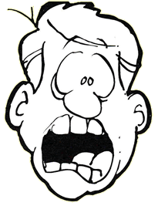
HECHOS 2:27-41
¡Reacciones!
¿Esta Audiencia de Personas
Perdidas Que Pensó del Sermón de Pedro?
Hechos 2:37
´
¿Piensa usted que le creyeron?
³⁷Al oír esto, se compungieron de corazón, y dijeron a Pedro y a los otros apóstoles: Varones hermanos, ¿qué haremos?
´
¿Piensa usted que creyeron que eran verdad todas las cosas que él dijo acerca de Jesús?

Slide 24
HECHOS 2:27-41
¡Reacciones!
¿Esta Audiencia de Personas
Perdidas Que Pensó del Sermón de Pedro?
Hechos 2:37-38
³⁷Al oír esto, se compungieron de corazón, y dijeron a Pedro y a los otros apóstoles: Varones hermanos, ¿qué haremos?
´
¿Qué pregunta importante le hicieron estas personas a Pedro?
´
¿Por qué cree usted que preguntaron esto?
³⁸Pedro les dijo: Arrepentíos, y bautícese cada uno de vosotros en el nombre de Jesucristo para perdón de los pecados; y recibiréis el don del Espíritu Santo.
´
¿Cuáles son las dos cosas que Pedro dijo que hicieran?
´
Si hacían estas dos cosas, ¿qué bendiciones recibirían estas personas?

Slide 25
HECHOS 2:27-41
¡Reacciones!
¿Esta Audiencia de Personas
Perdidas Que Pensó del Sermón de Pedro?
Hechos 2:39-41
³⁹Porque para vosotros es la promesa, y para vuestros hijos, y para todos los que están lejos; para cuantos el Señor nuestro Dios llamare.
⁴⁰Y con otras muchas palabras testificaba y les exhortaba, diciendo: Sed salvos de esta perversa generación.
⁴¹Así que, los que recibieron su palabra fueron bautizados; y se añadieron aquel día como tres mil personas.
´
Después de recibir estas instrucciones, ¿qué hicieron las personas?

Slide 26
Historial
Elena Silva luchó por un tiempo con respecto a su decisión de convertirse en Cristiana y servir a Jesús con su vida. Sabía que era lo que debía hacer, solo que no estaba muy segura de si estaba lista para ese compromiso. Finalmente, después de un sermón en particular que la tocó acerca de lo que Jesús había hecho por ella, no podía esperar más tiempo. Esa mañana fue bautizada en Cristo.

Slide 27
Historial
El Lunes siguiente en la escuela le estaba diciendo a una de sus amigas, Catalina, acerca de su experiencia. Catalina escuchó a Elena atentamente lo que le había pasado el día anterior. Cuando terminó, Catalina francamente estaba perturbada.

Slide 28
Historial
Le preguntó ¿por qué había tenido que pasar por eso del bautismo? “Cuando yo fui salva lo único que tuve que hacer fue aceptar a Jesús como mi Salvador. Todo lo que tenías que hacer era creer en El y El te salvaría. No tienes que trabajar por la salvación por medio de ser bautizada”, fue lo que sugirió Catalina.

Slide 29
´
¿Qué piensas de la declaración de Catalina acerca de la salvación?
Estoy de acuerdo
No estoy de acuerdo

Slide 30
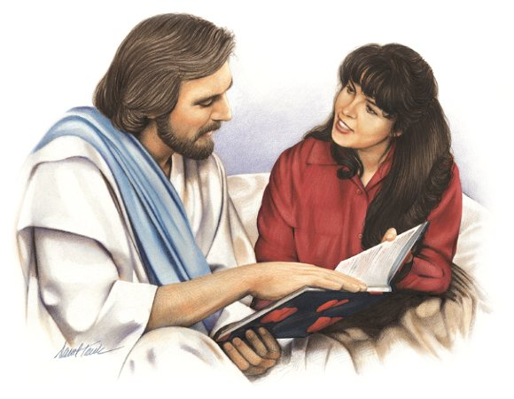
´
¿Cómo
le
responderías
a
Catalina?

